Slide 1

第1章 MATLAB R2012a简介
MATLAB 2012 简明教程 清华大学出版社
教学目标
教学重点
教学内容
第<number>页

Slide 2
教学目标
了解 MATLAB 语言的基本功能和特点
了解 MATLAB 的基本界面
了解 MATLAB 的路径搜索
第<number>页

Slide 3
教学重点
了解 MATLAB 语言的基本功能
了解 MATLAB 语言的基本特点
熟悉 MATLAB 的基本界面
了解 MATLAB 的路径搜索
第<number>页

Slide 4
教学内容
MATLAB 简 介
MATLAB R2012a 用户界面
MATLAB R2012a的路径搜索
第<number>页

Slide 5
MATLAB 概述（1/3）
MATLAB作为一种高级科学计算软件，是进行算法开发、数据可视化、数据分析以及数值计算的交互式应用开发环境。世界上许多科研工作者都在使用MATLAB产品来加快他们的科研进程，缩短数据分析和算法开发的时间，研发出更加先进的产品和技术。相对于传统的 C、C++或者Fortran语言，MATLAB提供了高效快速解决各种科学计算问题的方法。目前，MATLAB产品已经被广泛认可为科学计算领域内的标准软件之一。
第<number>页

Slide 6
MATLAB 概述（2/3）
MATLAB可以被广泛地应用于不同领域，如信号与图像处理、控制系统设计与仿真、通信系统设计与仿真、测量测试与数据采集、金融数理分析以及生物科学等。在MATLAB中内嵌了丰富的数学、统计和工程计算函数，使用这些函数进行问题的分析解答，无论是问题的提出还是结果的表达都采用工程师习惯的数学描述方法，这一特点使MATLAB成为了数学分析、算法开发及应用程序开发的良好环境。MATLAB是MathWorks产品家族中所有产品的基础。附加的工具箱扩展MATLAB基本环境用于解决特定领域的工程问题。
第<number>页

Slide 7
MATLAB 概述（3/3）
MATLAB有以下几个特点。
高级科学计算语言。
代码、数据文件的集成管理环境。
算法设计开发的交互式工具。
用于线性代数、统计、傅立叶分析、滤波器设计、优化和数值计算的基本数学函数。
2-D和3-D数据可视化。
创建自定义工程师图形界面的工具。
与第三方算法开发工具—— C/C++、FORTRAN、Java、COM、Microsoft Excel—— 集成开发基于 MATLAB的算法。
第<number>页

Slide 8
MATLAB 的基本功能（1/2）
MATLAB将高性能的数值计算和可视化功能集成，并提供了大量的内置函数，从而被广泛地应用于科学计算、控制系统和信息处理等领域的分析、仿真和设计工作，而且利用MATLAB产品的开放式结构，可以很容易地对MATLAB的功能进行扩充，从而在不断深化对问题认识的同时，不断完善MATLAB产品以提高产品自身的竞争能力。
第<number>页

Slide 9
MATLAB 的基本功能（2/2）
数学计算功能
图形化显示功能
M语言编程功能
编译功能
图形用户界面开发功能
自动代码生成功能
Simulink建模仿真功能
第<number>页

Slide 10
MATLAB 的更新（1/1）
MATLAB R2012a更新了多个产品模块，添加了新的特性，包括 MATLAB、Simulink和 Polyspace产品的新功能，以及对 77 种其他产品的更新和补丁修复。
MATLAB MATLAB Compiler
Image Processing Toolbox Statistics Toolbox
System Identification Toolbox HDL Coder
HDL Verifier MATLAB Coder
Embedded Coder Computer Vision System Toolbox
Communications System Toolbox Simulink
SimMechanics Real-Time Windows Target
第<number>页

Slide 11
启动 MATLAB R2012a （1/1）
选择“开始”|“所有程序”| MATLAB| R2012a | MATLAB R2012a命令，或者直接双击桌面上的MATLAB图标，启动 MATLAB R2012a。
第<number>页

Slide 12
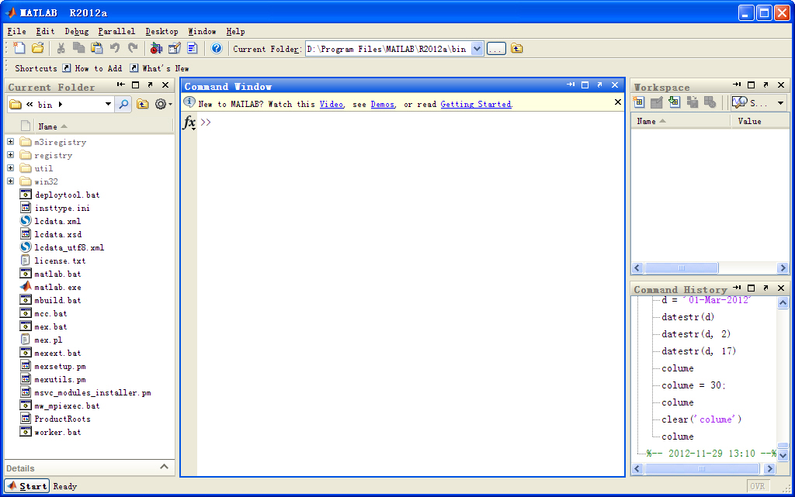
MATLAB R2012a的主界面（1/1）
菜单栏
工具栏
当前目录路径
工作区窗口
当前目录窗口
命令窗口
文件详细信息窗口
命令历史窗口
Start按钮与状态栏
第<number>页

Slide 13
MATLAB 的菜单栏及其功能（1/7）
1. File菜单
(1) New (2) Open
(3) Close Command Window
(4) Import Data (5) Save Workspace
(6) Set Path (7) Preferences
(8) Page Setup (9) Print
(10) Exit MATLAB
第<number>页

Slide 14
MATLAB 的菜单栏及其功能（2/7）
2. Edit菜单
(1) Undo (2) Redo (3) Cut (4) Copy
(5) Paste (6) Paste to Workspace
(7) Select All (8) Delete (9) Find
(10) Find Files
(11) Clear Command Window
(12) Clear Command History
(13) Clear Workspace
第<number>页

Slide 15
MATLAB 的菜单栏及其功能（3/7）
3. Debug菜单
(1) Open Files when Debugging (2) Step
(3) Step in (4) Step out (5) Continue
(6) Clear Breakpoints in All Files
(7) Stop if Errors/Warnings
(8) Exit Debug Mode
第<number>页

Slide 16
MATLAB 的菜单栏及其功能（4/7）
4. Parallel菜单
(1) Select Cluster Profile
(2) Import Cluster Profile
(3) Manage Cluster Profiles
(4) Monitor Jobs
第<number>页

Slide 17
MATLAB 的菜单栏及其功能（5/7）
5. Desktop菜单栏
(1) Minimize Command Window
(2) Maximize Command Window
(3) Undock Command Window(4) Move Command Window
(5) Resize Command Window (6) Desktop Layout
(7) Save Layout (8) Organize Layouts
(9) Command Window (10) Command History
(11) Current Folder (12) Workspace (13) Help (14) Profiler
(15) File Exchange (16) Editor (17) Figures
(18) Web Browser (19) Variable Editor
(20) Comparison Tool (21) Toolbars (22) Titles
第<number>页

Slide 18
MATLAB 的菜单栏及其功能（6/7）
6. Window菜单栏
(1) Close All Documents (2) Next Tool
(3) Previous Tool (4) Next Tab
(5) Previous Tab (6) 0 Command Window
(7) 1 Command History
(8) 2 Current Directory
(9) 3 Workspace
第<number>页

Slide 19
MATLAB 的菜单栏及其功能（7/7）
7. Help菜单栏
(1) Product Help (2) Using the Desktop
(3) Using the Command Window
(4) Web Resources (5) Check for Updates
(6) Demos (7) Terms of Use
(8) Patents (9) About MATLAB
第<number>页

Slide 20
MATLAB R2012a的窗口（1/1）
命令窗口
命令历史窗口
工作区窗口
当前目录窗口
第<number>页

Slide 21
MATLAB 的当前路径 （1/1）
查看 MATLAB当前路径的方式有两种：查看工具栏中的当前路径栏，或者在命令窗口中输入查看命令。
用户可以通过工具栏中的当前路径工具改变当前路径。
第<number>页

Slide 22
MATLAB 的路径搜索 （1/2）
路径设置
选择MATLAB窗口中的File | Set Path命令，打开路径搜索对话框。用户可以单击Add Folder或者Add With Subfolders按钮添加选中目录或者添加选中目录及其子目录。单击后，打开浏览文件夹对话框，选择待添加的路径。
在命令窗口中输入path命令可以查看MATLAB中的搜索路径，
  path 命令
    >> path
    MATLABPATH
    C:\Documents and Settings\Administrator\My Documents\MATLAB
    D:\Program Files\MATLAB\R2012a\toolbox\local
    D:\Program Files\MATLAB\R2012a\toolbox\matlab\general
    ……
  path('newpath') 命令改变搜索路径
第<number>页

Slide 23
MATLAB 的路径搜索 （2/2）
MATLAB 的搜索顺序
以元素 foo 为例：
  1）查找工作区中是否存在名为 foo 的变量；
  2）在当前路径中查找是否存在名 foo.m 的文件；
  3）按照顺序查找搜索路径中是否存在该文件。如果存在多个名为 foo.m 的文件，则调用首先查到的文件。
第<number>页

